Slide 1

Estado do Projeto

Slide 2
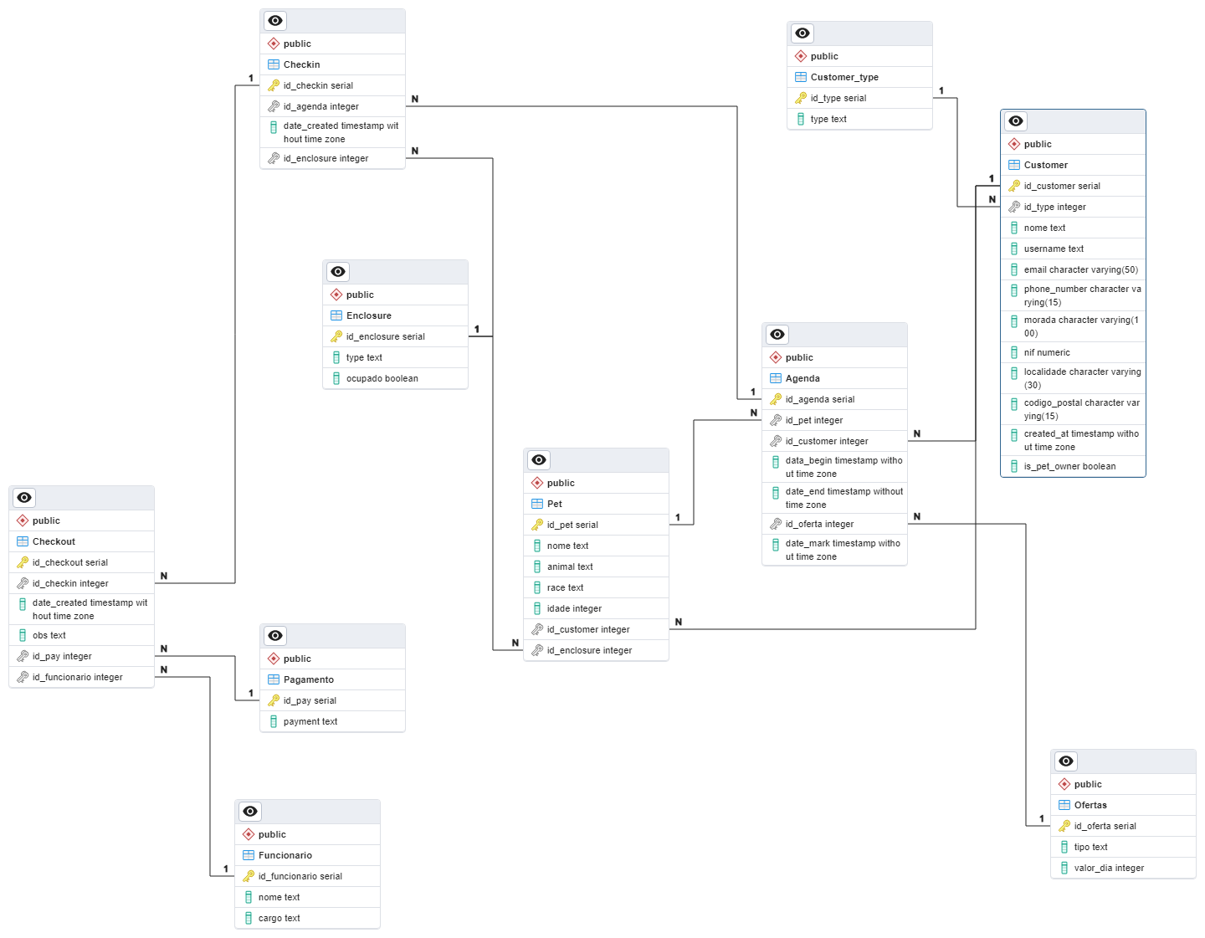
Base de dados criada
10 Tabelas
As tabelas foram criadas por Henrique
Supervisionado por Carlos, João Bagulho, Rafael, Rodrigo.
Foram encontrados erros dentro do SQL que atualmente já foram corrigidos.

Slide 3
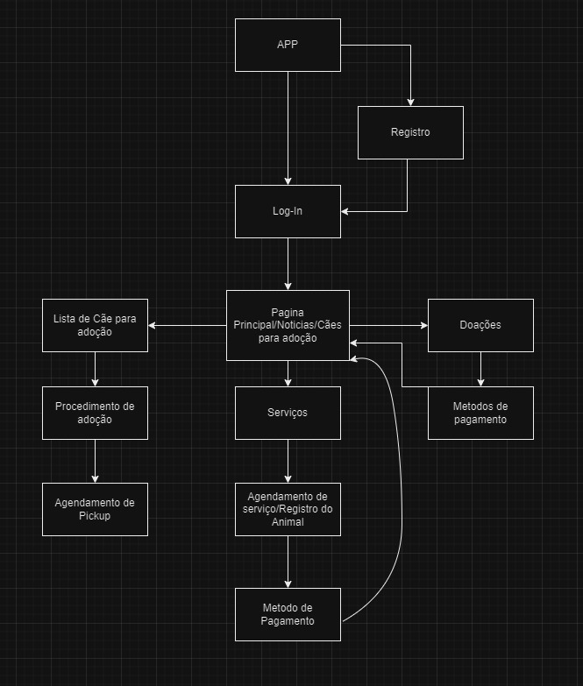
Disposição do ecrã
12 ecrãs
Esta imagem foi criada por Carlos, e recebeu aprovação total do resto da equipa.
Aqui estão todos os ecrãs que deverão ser criados.

Slide 4
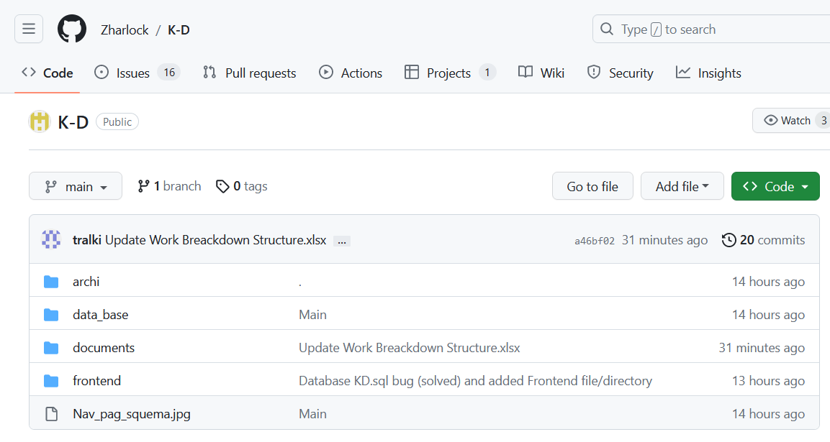
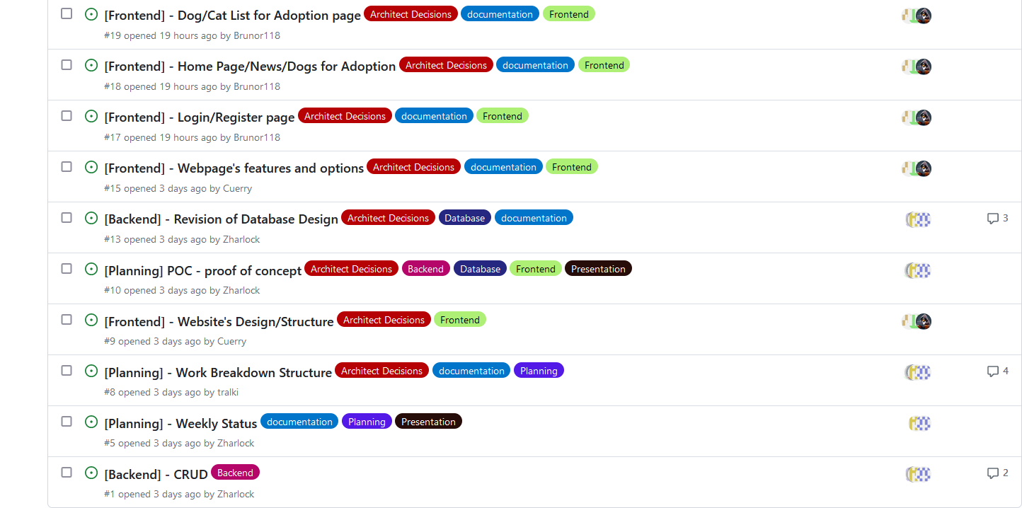
Criação do repositório Github
Com a ajuda do professor Alexandre Dias criamos o Github onde temos o repositório.

Slide 5
Work Breakdown Structure
K&C
Planning
Backend
Frontend
Divide Teams
Weekly Status
Work Breakdown Structure
Choose Programming language and frame work
DateBase Program to choose
POC - proof of concept
Make a readme
Setup FastAPI
CRUD
Design DataBase
Installation of requerements
Choose programming language, framework of plataform
Webpage`s features and options
Installation of requerements
Dog/cat List of Adoption page
Login/Register page
Donations page
Home Page/news Dog for Adoption
Customer.py
Elaborado no dia 22/11 às 22:39

Slide 6
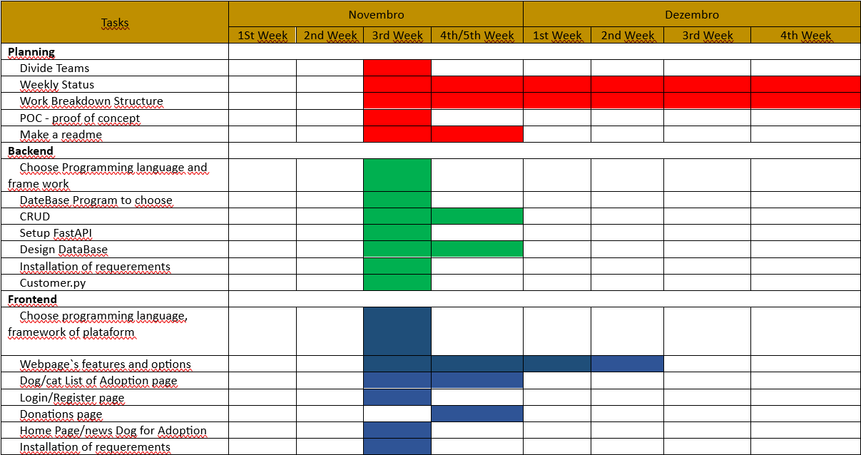
Work Breakdown Structure
Elaborado no dia 22/11 às 23:27

Slide 7
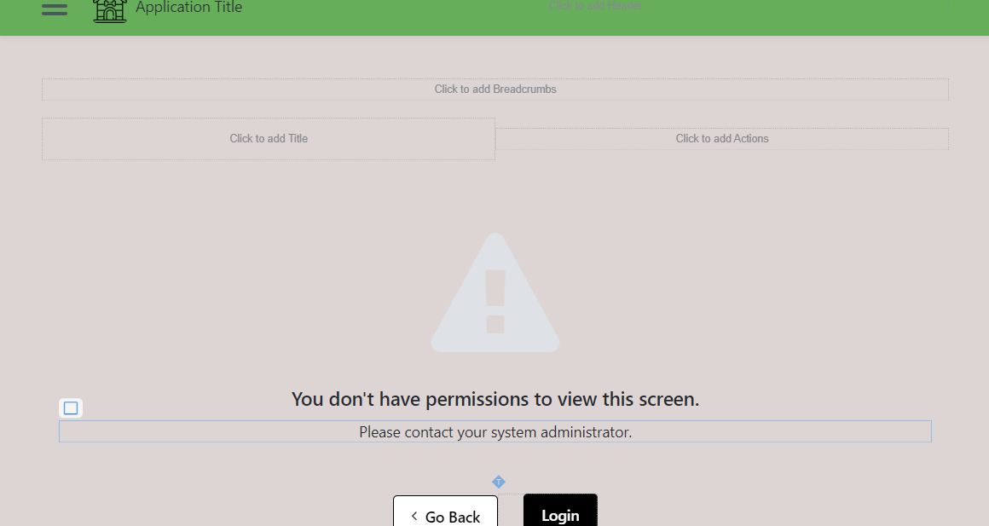
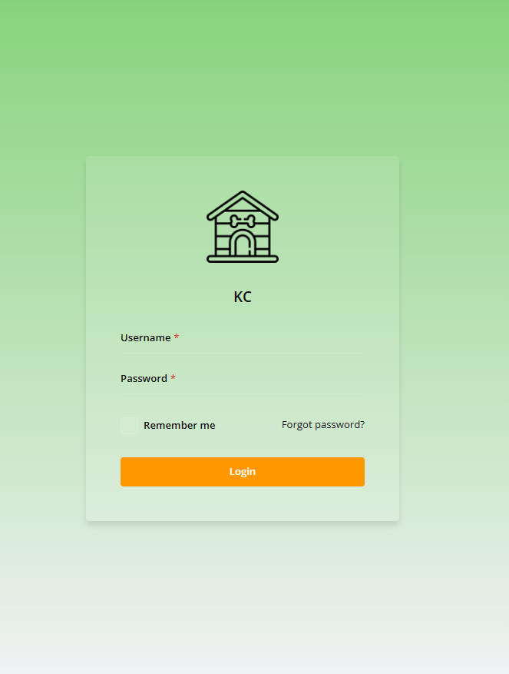
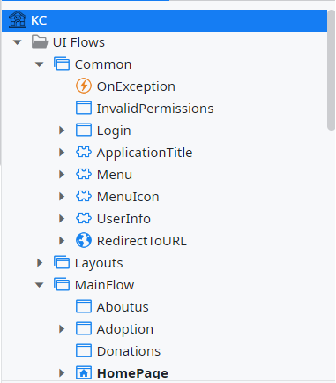
Front End
Todos os membros do Front-End já têm instaladas as ferramentas necessárias.
Ferramentas:
- OutSystems
Informação atualizada no dia 23/11 às 17:42

Slide 8
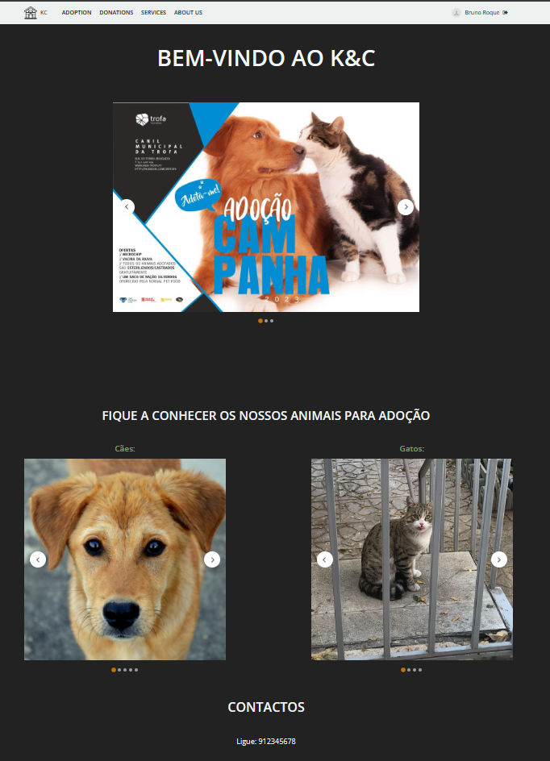
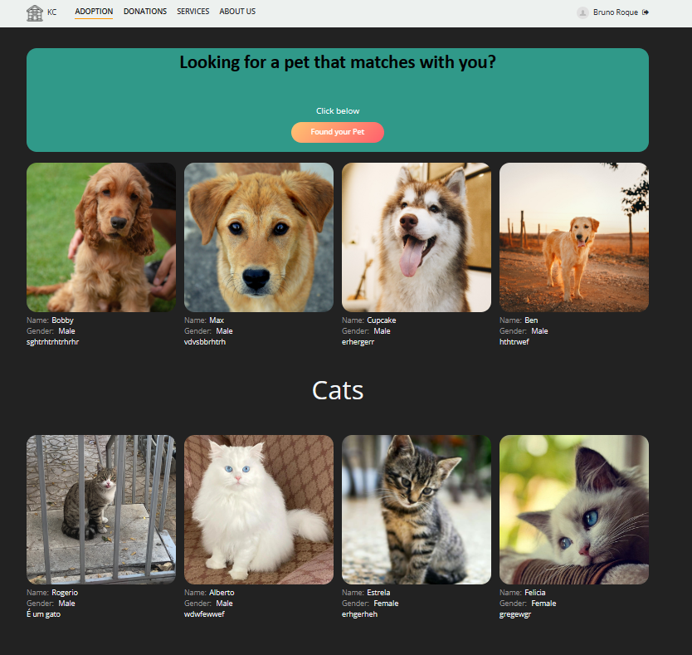
Front End
Atualização informação retirada no dia 22/11 às 23:36
Foram criados mais ecrãs:
Product feature
Adoption
Donations
As páginas apresentadas
no neste painel são a
página inicial e adoption.

Slide 9
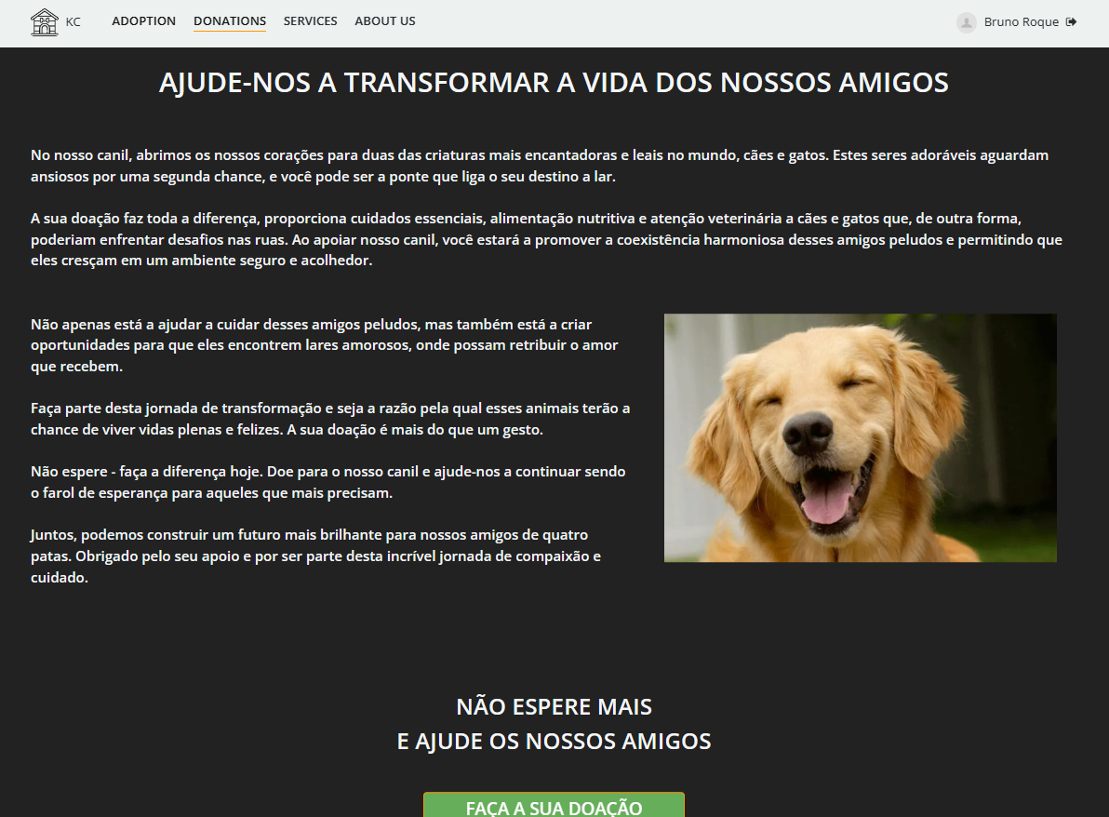
Front-End
Tivemos a ajuda do professor Ricardo Alves com a edição das páginas de OutSystems.
Informação retirada no dia 22/11 às 23:37.

Slide 10
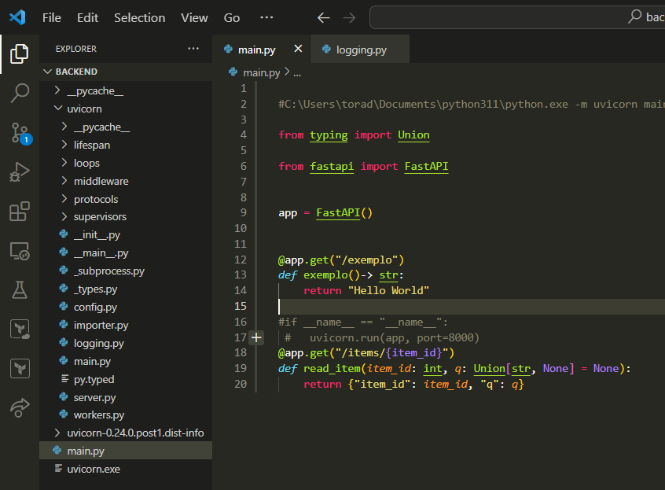
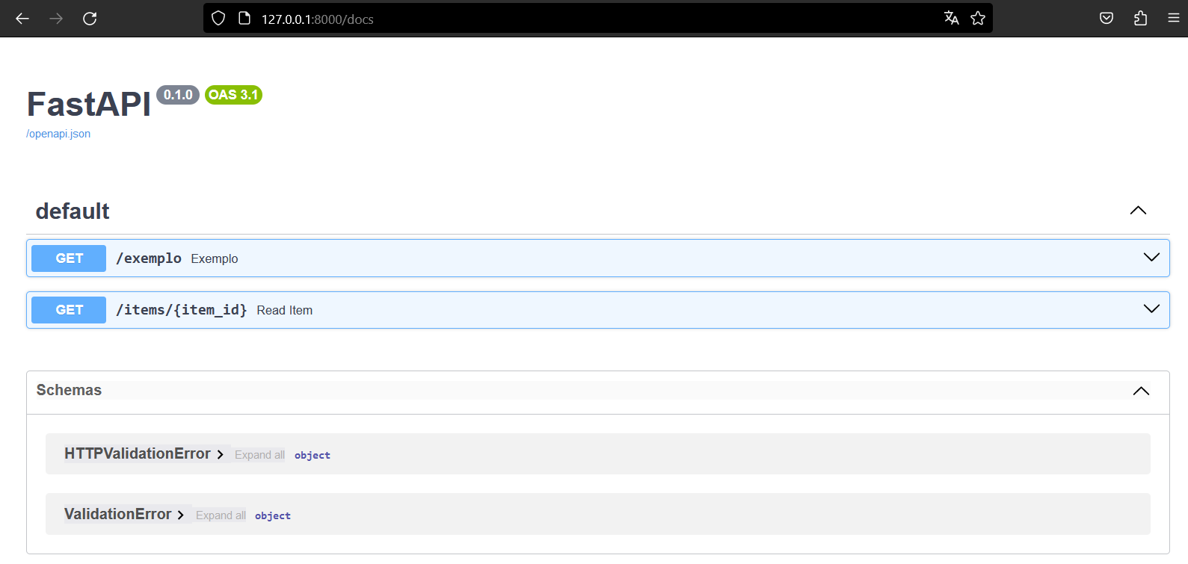
Back End
Todos os membros do back-end já têm as dependências e ferramentas instaladas.
Ferramenta:
Visual Studio Code
Dependências:
Python
Fastapi
Uvicorn
Já foi criada a ligação com o servidor.
Informação retirada no dia 19/11 às 19:41

Slide 11
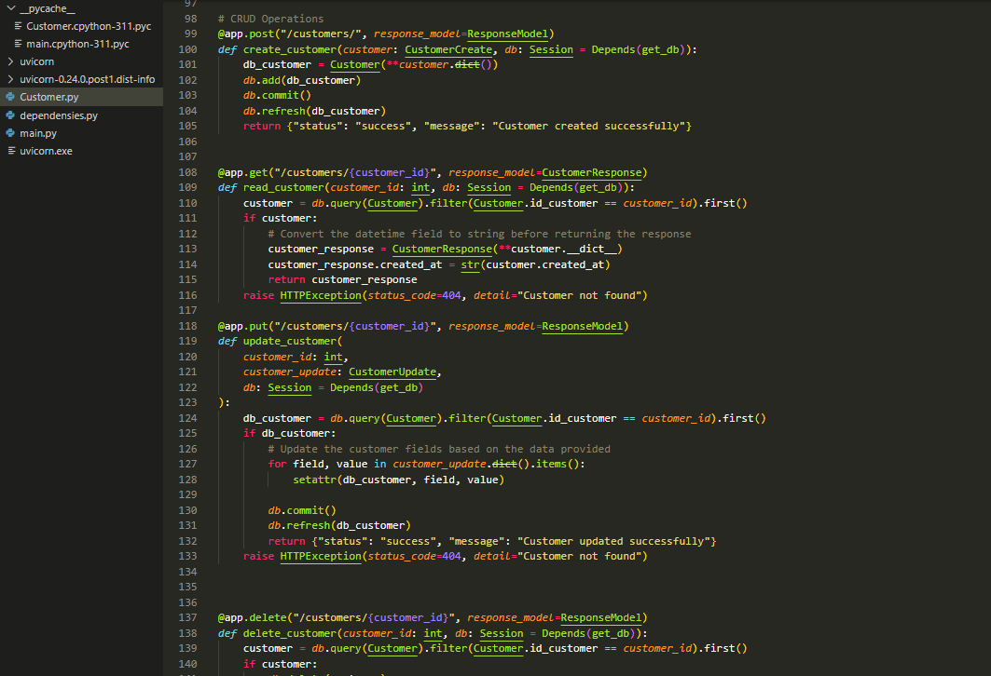
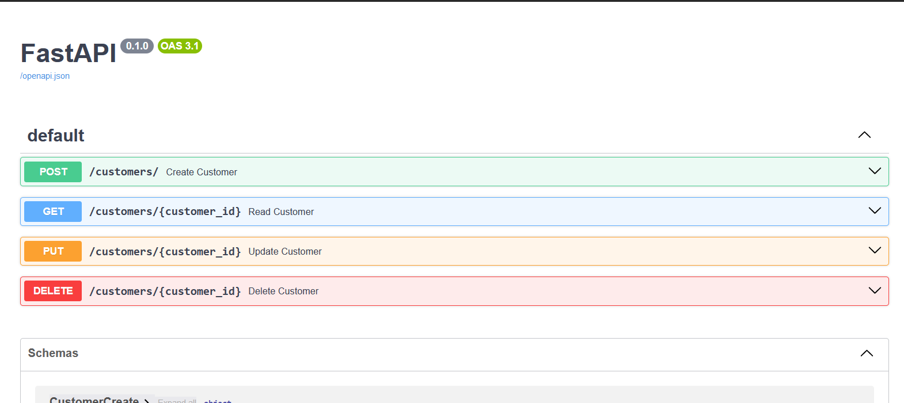
Back End
Atualização ficheiros retirados 21/11 do github às 15:51
O CRUD do Customer já foi criado e está a funcionar.
Bibliotecas utilizadas (Python):
Uvicorn
Fastapi
Psycopg2

Slide 12
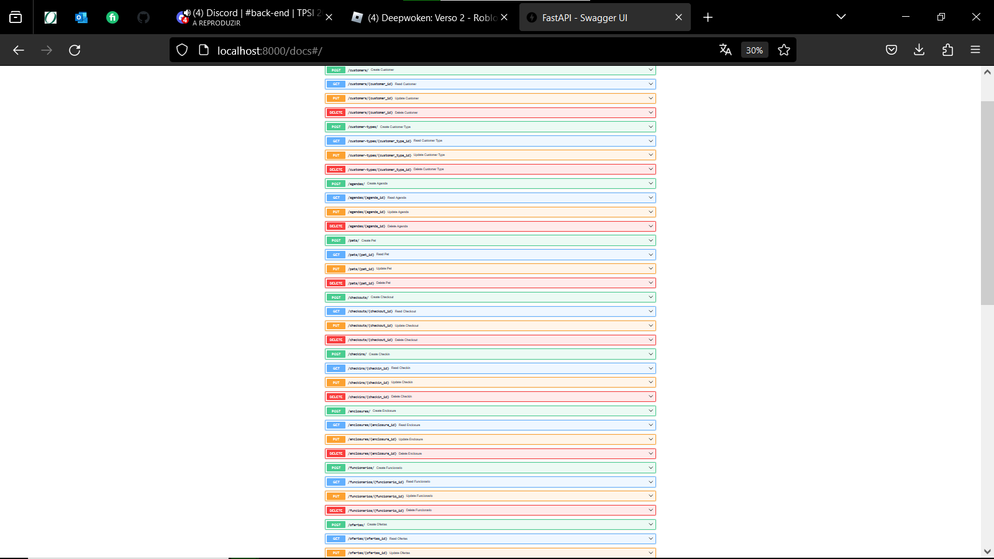
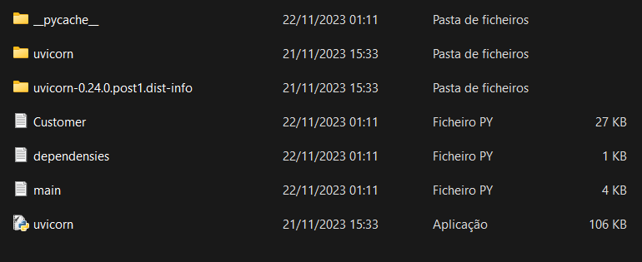
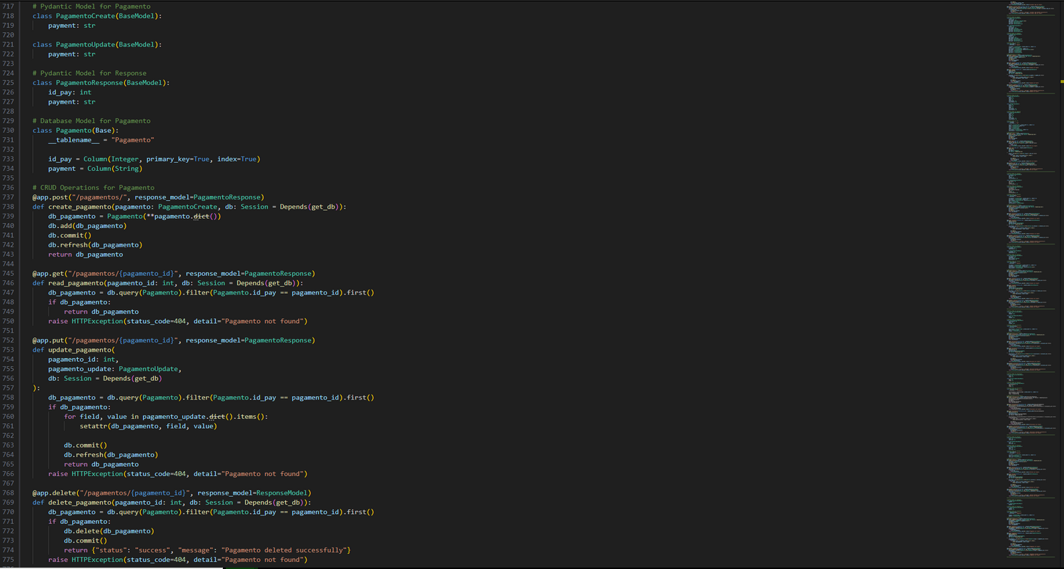
Back End
Atualização Informação adicionada 23/11 do github às 17:42
CRUD para todas as tabelas criadas em um só ficheiro (customer.py). Foram separados os CRUD que estavam na pasta customer por ficheiros individuais.
Foi implementado o CRUD de cada ficheiro no main.py.

Slide 13
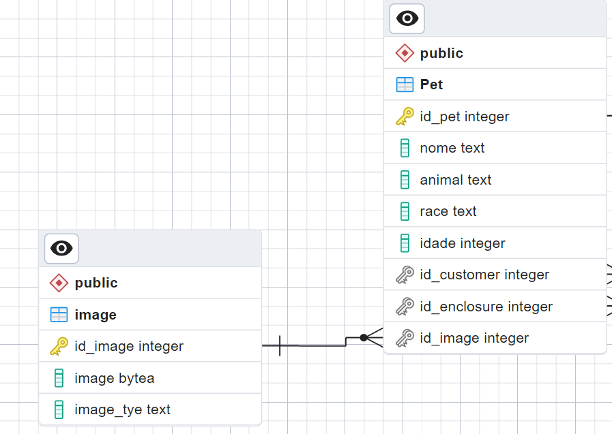
Base de Dados
Foi adicionada a tabela Imagem. Modificação da tabela “pet”, adicionou-se a coluna "ID_Imagem"
Informação retirada no dia 23/11 às 13:42

Slide 14
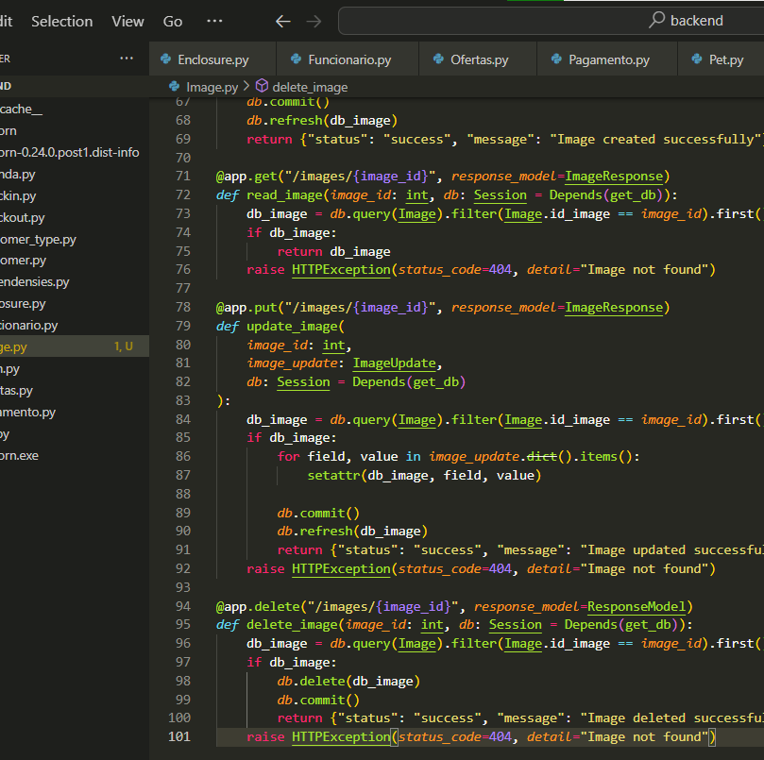
Base de Dados
Foi adicionado o CRUD da tabela Image.
Imagem retirada no dia 27/11 às 17:47

Slide 15
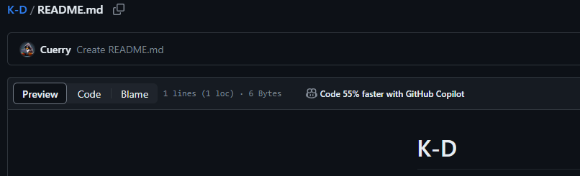
README.ml
Criação do ficheiro README.ML, contudo, ainda por preencher.
Imagem retirada no dia 29/11 às 16:43

